Slide 1
Ассоциация разработчиков и пользователей искусственного интеллекта в медицине
http://nbmz.ru/

Slide 2
Работа НБМЗ по развитию ИИ в России
Изменяем нормативное регулирование
Информационная и PR-активность
Реализуем пилотные проекты
Круглый стол в «Сколково» (совместно с ТРГ), 21.09.2018
Круглый стол с Советом Федерации, 21.11.2018
Проект предложений для Росздравнадзора, вносимый через комиссию по социальной политике СФ РФ
Более 40 различных мероприятий
Организация конференций и проведение профильных секций
Постоянный мониторинг информационного поля и публикации
Телеграм-канал, фейсбук, сайт
Успешный пилотный проект НБМЗ совместно с ЯНАО
Решения участников НБМЗ тестируются в Новгороде, Мурманске, Карелии, Кировской области и т.д.
О нас пишут:

Slide 3
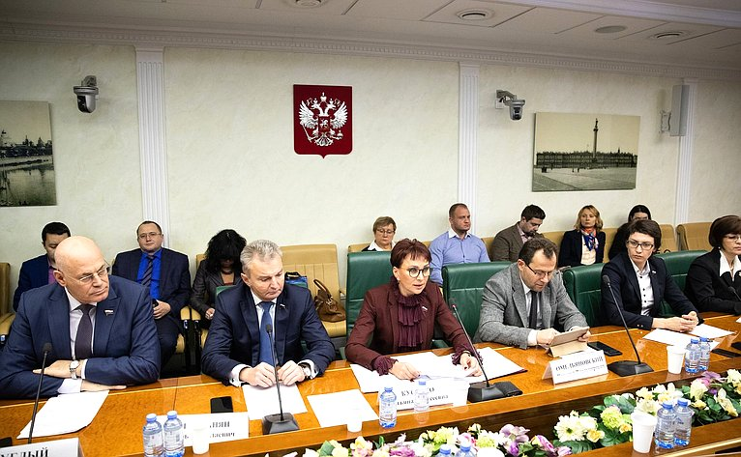
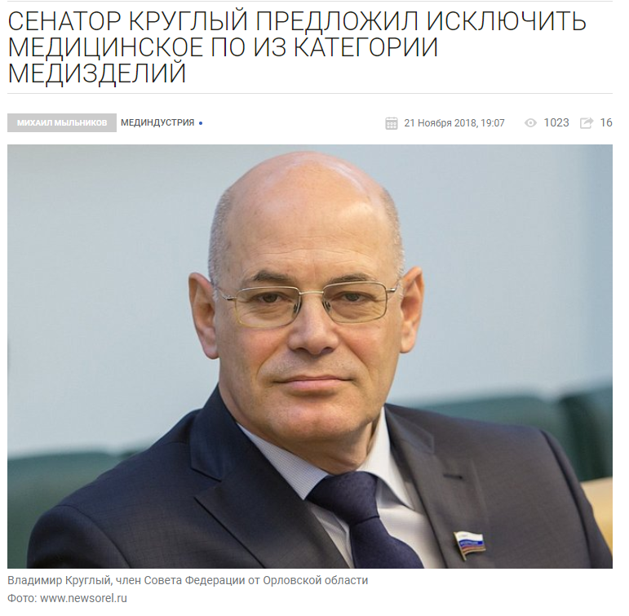
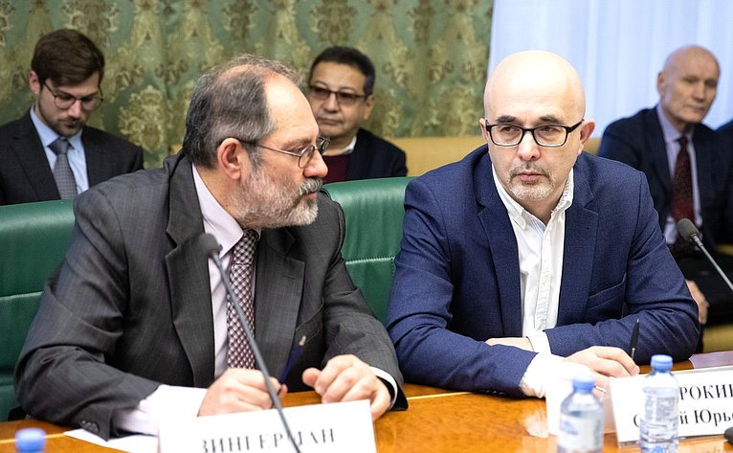
Ассоциация явилась инициатором глубокого обсуждения проблемы регистрации программного обеспечения в качестве медицинского изделия, начиная с круглого стола в Совете Федерации в ноябре 2018 года …

Slide 4
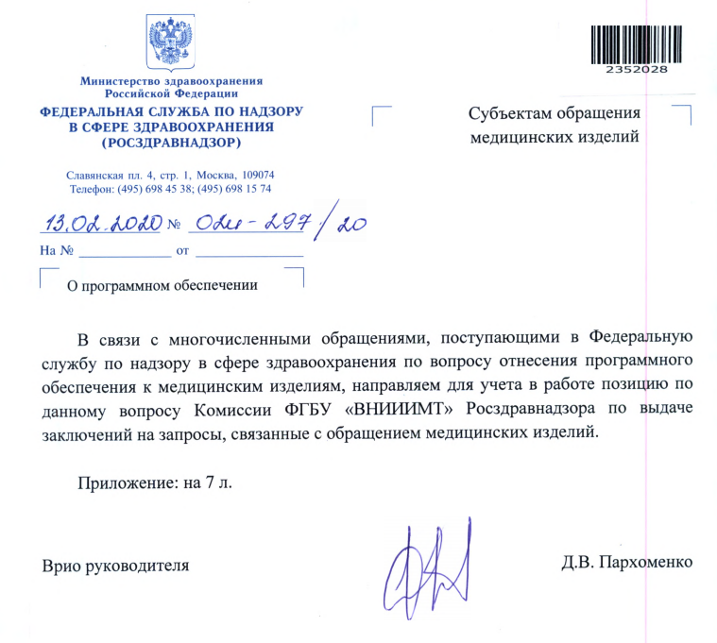

Slide 5
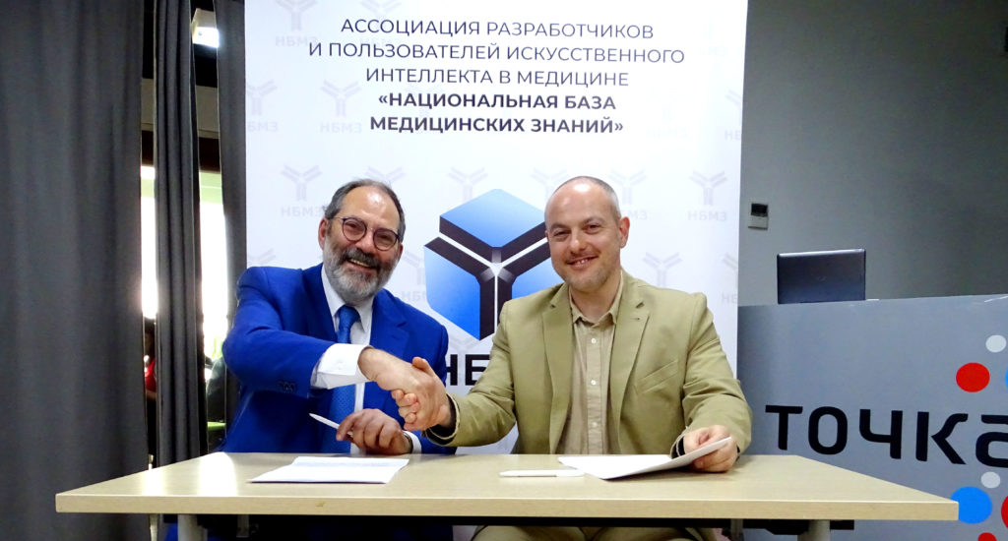
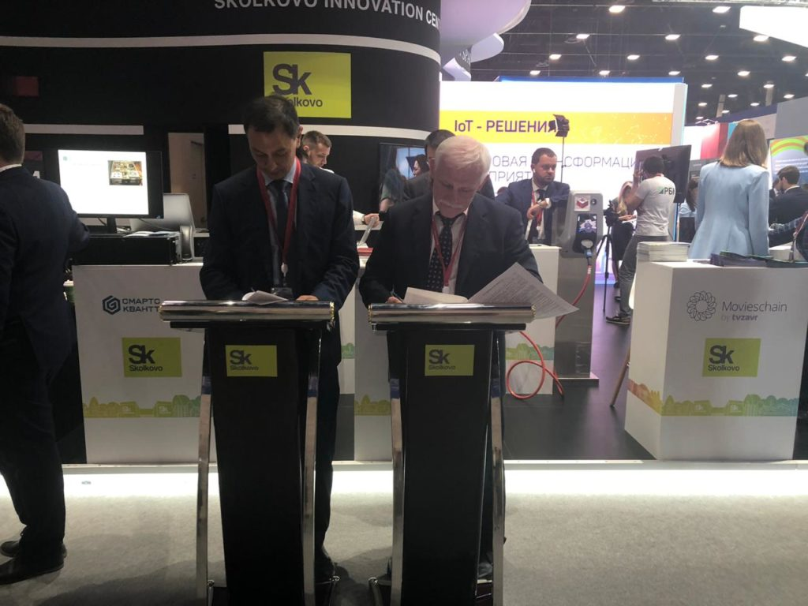
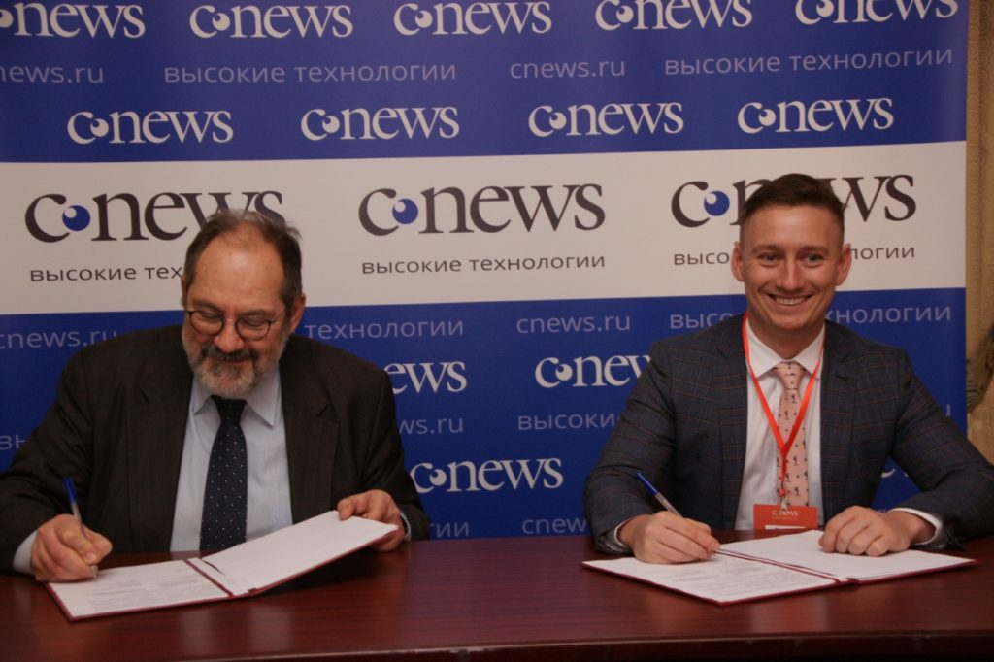
Совместная деятельность, соглашения о сотрудничестве
В ММК появится технологическая «долина» для разработки искусственного интеллекта в медицине
МФТИ
Координационный центр Межправкомиссии по вычислительной технике

Slide 6
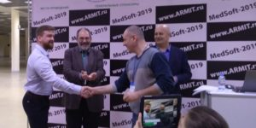
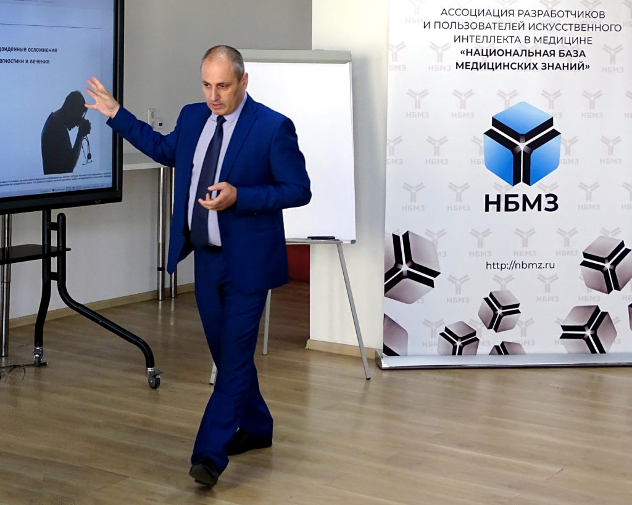
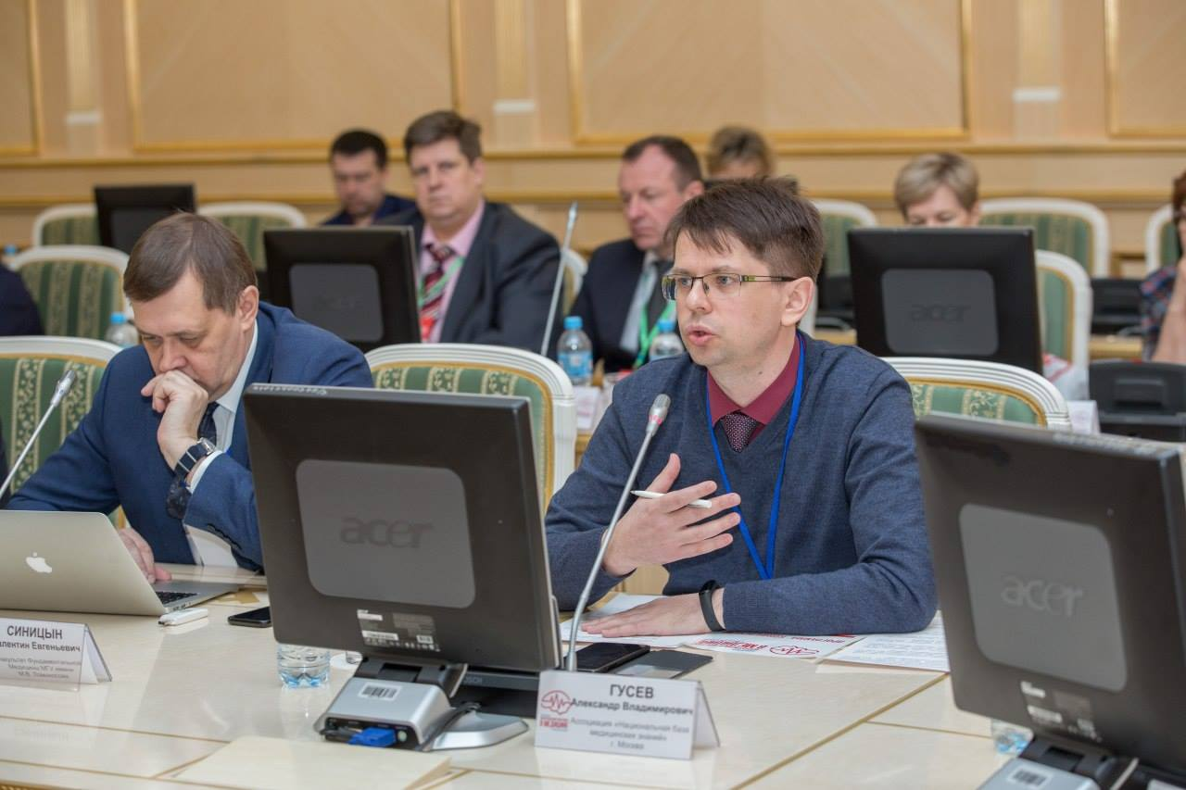
Проведенные мероприятия Участие более чем в 30 конференциях Организация и проведение секций по ИИ на всех профильных мероприятиях
«Объединение онтологий. От теории к практическому применению»
Региональная конференция
«ИИ в медицине» , г. Салехарде
МедСофт-2019

Slide 7
Планы на 2020 год
Нормативное регулирование
3 рабочих группы с Росздравнадзором по регистрации ПО как МИ
Управление биомедицинскими данными и телемедицина
Участие в работе над стандартами (ТК164 и ТК194)
Регуляторные песочницы
Информационные активности
Проведение профильных конференций
Мониторинг информационного поля в сегменте ИИ
Ведение информационных ресурсов
Создание каталога и «карты» ИИ-проектов в медицине
Пилотные проекты
Готовится проект в Мурманске
Подготовка инфраструктурных решений для ИИ проектов в медицине
Ассоциация – это прежде всего ЛЮДИ! Ждем предложений от членов Ассоциации!
Все инициативы будут поддержаны!

